Slide 2

YPP4 – History Museum
bbv Software Services AG | 2025

Slide 3
Agenda
Introduction
Timeline
Collections
Lessons learned
Q&A

Slide 4

Introduction

Slide 5
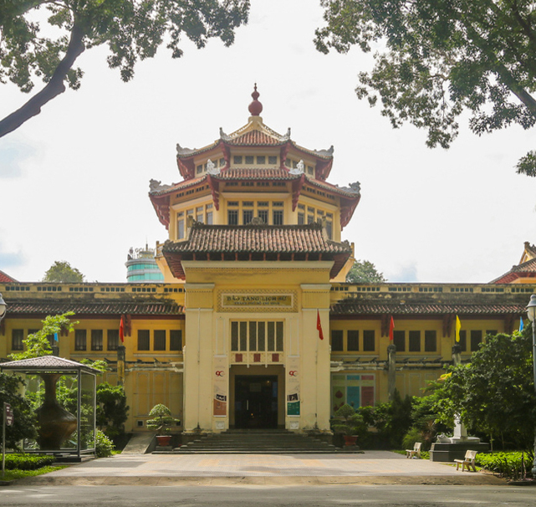
Introduction
History Museum of Ho Chi Minh City shows you the rich cultural heritage of Vietnam as you explore various exhibits and artifacts on display. The History Museum of Ho Chi Minh City will spark your imagination and transport you back in time.
Notes:
Bảo tàng Lịch sử TP. Hồ Chí Minh giới thiệu cho bạn di sản văn hóa phong phú của Việt Nam thông qua các hiện vật và triển lãm trưng bày. Bảo tàng Lịch sử TP. Hồ Chí Minh sẽ khơi dậy trí tưởng tượng của bạn và đưa bạn quay trở lại quá khứ.

Slide 6
Timeline

Slide 7

Timeline
The first period of Founding and Struggling for Independence
Tran - Ho dynasties
Tay Son dynasty
Prehistoric
Ngo - Dinh - Early Le dynasties
Posterior Le - Mac, Trinh - Nguyen Lords dynasties
Nguyen dynasty

Slide 8
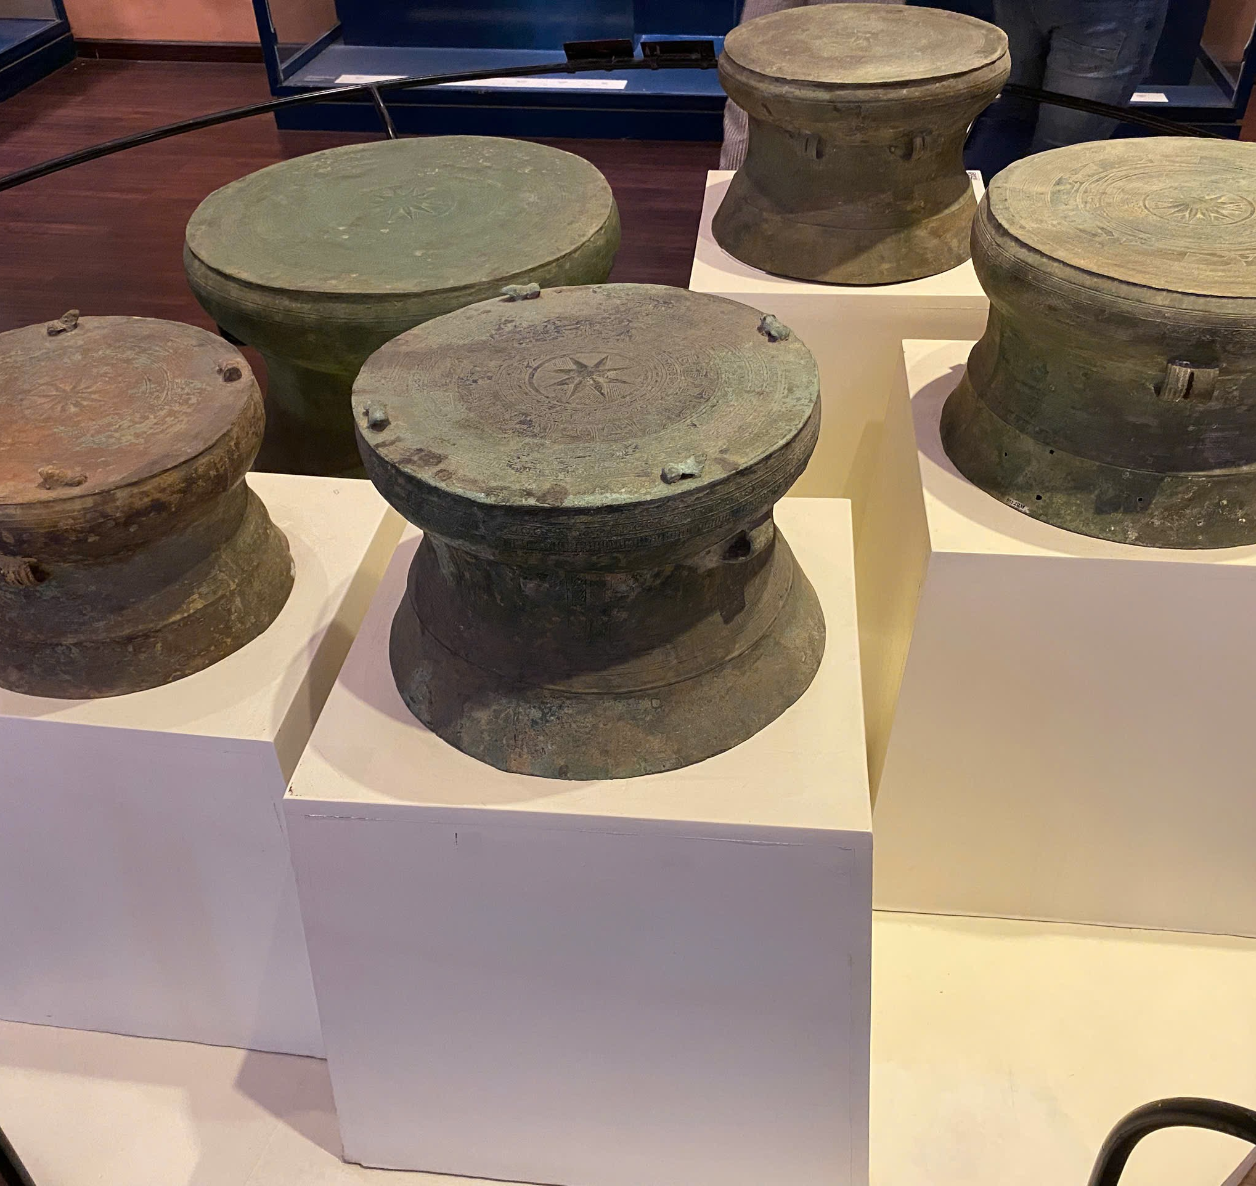
Prehistoric
C 500.000 years ago – 2879 B.C

Slide 9
Collections

Slide 10
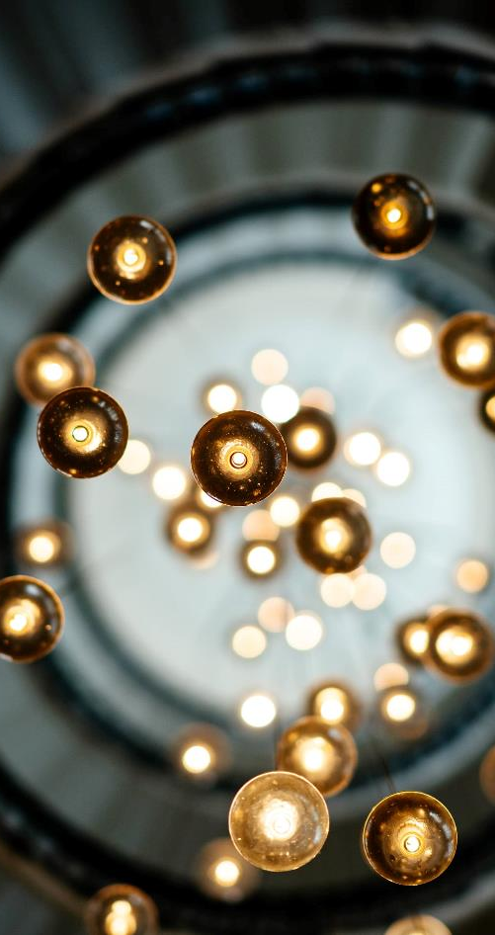

Collections
Oc Eo culture
Champa culture
Stone carvings of Cambodia
Duong Ha collection

Slide 11
Collections
Maritime trades - Shipwrecked ceramics in Vietnamese waters
Vuong Hong Sen collection
Minority cultures from Southern provinces
Buddhist Statures of Asian countries

Slide 12
Lessons Learned

Slide 13
Milestones
Basic historical knowledge
Important periods
Historical figures
Culture

Slide 14
Q&A

